Slide 1
Tanker 3.trinn

Slide 2
Inngangsmusikk
Notes:
Sett på inngangsmusikk:
For Indre Østfold kommune: Can't Stop The Feeling.mp4
For eksterne kommuner: Can't Stop The Feeling.youtube
Vi rydder klasserom
Vi samles i ringen

Slide 3
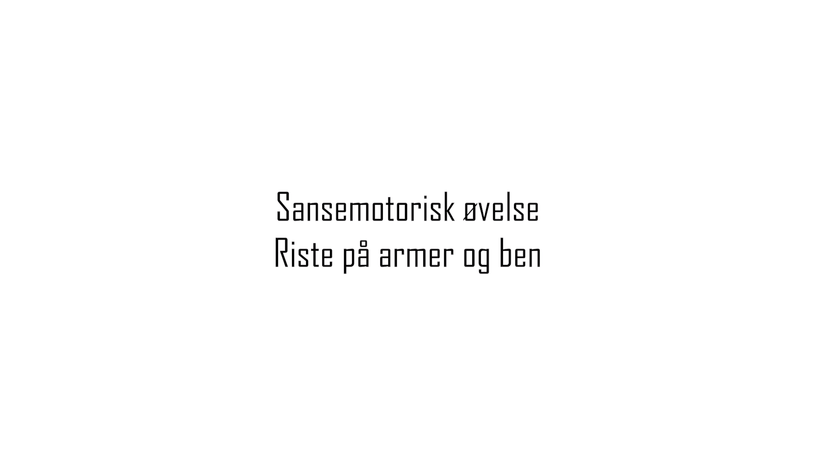
Notes:
Sansemotorisk øvelse: Riste på armer og bein https://play.mediaflow.com/ovp/11/98GBEOPMCN – Trykk på «play-knappen» for å se filmen
Når du skal gjennomføre pusteøvelsen med elevene, velger du selv om du vil vise filmen eller om du modellerer selv.
Dersom du ønsker å benytte en annen øvelse, finner du flere eksempler på https://www.io.kommune.no/tjenester/skole-og-utdanning/robuste-barn/pust-og-bevegelse/

Slide 4
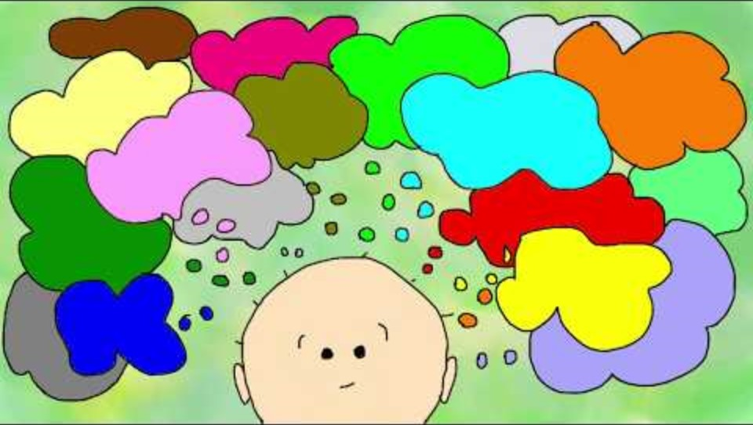
Notes:
https://youtu.be/rAhtXVtNb8E
Filmen varer 3:25.

Slide 5
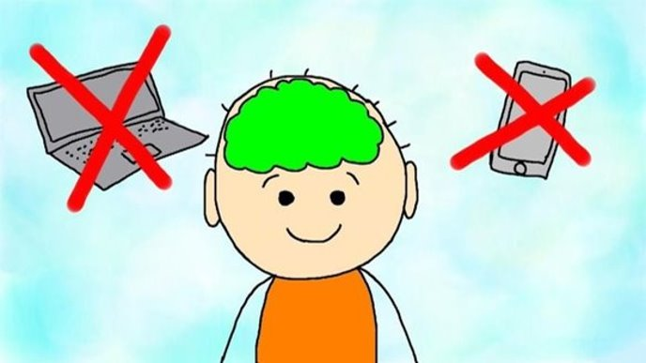
Hva gjør tenkehjernen vår så bra?
Notes:
Hva gjør tenkehjernen vår så bra?
La elevene komme med egne forslag, lærer kommer med forslag ved behov.
For eksempel:
Tenkehjernen gjør masse for oss hele tiden. Den lagrer enorme mengder informasjon og løser mange oppgaver hver dag. I tillegg finner det på mye morsomt! Tenkehjernen blir bedre for hvert år den brukt.

Slide 6
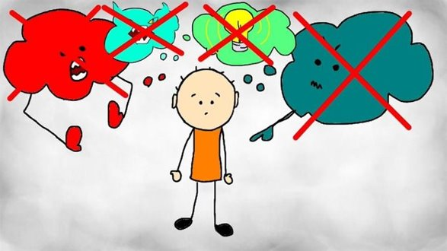
Hvorfor bør vi ikke alltid høre på tankene våre?
Notes:
Bør vi alltid høre på tankene våre?
La elevene komme med egne forslag, lærer kommer med forslag ved behov.
For eksempel:
Tankene våre kan gi oss gode ideer og støtte oss, og heie på oss når vi gruer oss. Men tankene kan også si slemme ting som ikke er sant («det er ingen som liker deg») og skremme oss fra å gjøre noe å gjøre noe som egentlig ikke er farlig («du kommer ikke til å klare det»)

Slide 7
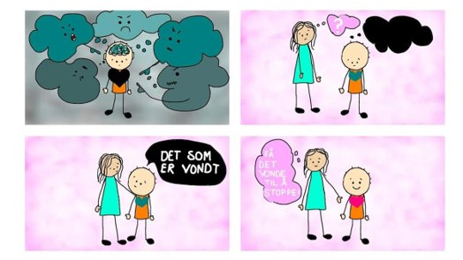
Hvordan kan andre
vite hva vi tenker?
Notes:
Kan andre se hva vi tenker?
La elevene komme med egne forslag, lærer kommer med forslag hvis behov.
For eksempel:
Ingen andre kan lese tankene våre, og det går ikke an å se hva man tenker.
Det er viktig å fortelle om det vi opplever, tenker og føler. Da kan den voksne hjelpe til så du får det bedre.

Slide 8
Vi leker!
Kims lek
Hva er forandret?
Notes:
Velg en eller begge disse lekene, og si at dette er leker som tester hvor gode tenkehjernene våre er å legge merke til ting og huske:
Kims lek:
Formål: Konsentrasjon og minnetrening
Utstyr: Teppe, 10-15 ting, lapp og blyant til hver gruppe
Beskrivelse: Lærer tar med 10-15 små ting til timen som kan legges på et bord eller på gulvet. La elevene stå og se på dem i 15 sekunder, og legg så ett teppe eller ett håndkle over. Elevene skal nå samarbeide i 3 grupper og prøve å huske alle tingene og gjerne skrive dem på en lapp. Hvem av gruppene klarer å komme på flest ting?
Tips: Velg en ordstyrer som passer på at alle på gruppa skal få sagt noe. Velg to på hver gruppe til å skrive.
Hva er forandret?:
Formål: Hukommelse, fellesskap
Beskrivelse: Del klassen i to og still elevene på to rekker. De to rekkene skal stirre på hverandre og prøve å huske alt med den andre rekka. Så skal den ene rekka snu seg og se i veggen, gjerne også holde for ørene og lukke øynene. Den rekka som står igjen, skal lage noen forandringer. Noen bytter plass, noen kan bytte genser. Noen kan holde noe. Rett og slett gjøre små endringer som de andre skal prøve å finne ut av. Når de er klare, sier de: «Hva har forandret seg?». Resten av klassen snur seg tilbake og skal sammen prøve å oppdage alt som er endret. Etterpå byttes oppgavene om, så alle får prøvd.

Slide 9
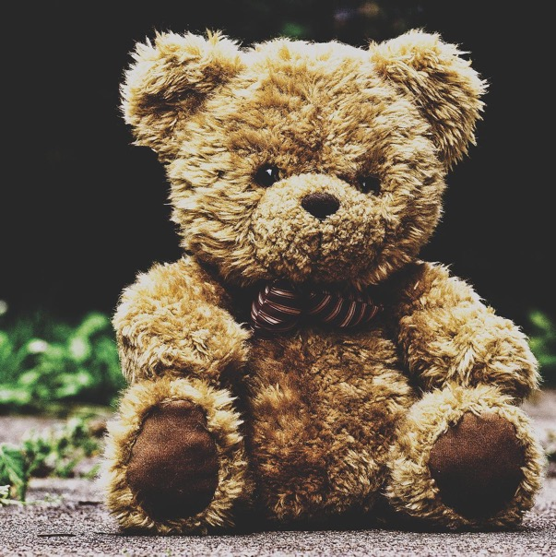
Vi oppsummer sammen i ringen
    Hva likte du i dag?
    Hva lærte du?
    Hvorfor er dette viktig?
    Hva kan vi øve på?
Notes:
Foto: Bildet er tatt av Bildet er tatt av Alexas_Fotos fra Pixabay
Vi setter oss i ringen og oppsummerer sammen.
Prosess: Sende en ball e.l. rundt i ringen. Alle får ordet etter tur. Elevene sier en ting hver. Det er helt fint å si det samme som de andre, eller noe annet. Vi tar et spørsmål av gangen.
Vi bytter spørsmål underveis, f. eks når 5-6 elever har svart.

